Slide 1
IL CAMBIAMENTO DELLA SESSUALITA’ NEGLI OMINIDI DEL PLIOCENE
Prof. Benedetto Sala
benedetto.sala@unife.it

Slide 2
Strategia r e K
Strategia r = dinamica di popol. basata sul potenziale riproduttivo;
-elevata prolificità;
-brevi cicli di sviluppo individuale;
-intenso turnover generazionale;
-elevata mortalità.
Legata a -notevole competizione intraspecifica;
-diffusione in ambienti poco stabili (acque fredde, savana);
-fattori di controllo naturale (malattie, parassiti) ad alto impatto.
Strategia K = dinamica di popol. basata su adattamento e sopravvivenza;
-sviluppo lento;
-basso grado di prolificità ma cure parentali prolungate;
-competizione intraspecifica limitata;
-diffusione in ambienti stabili (ad es. acque calde,foresta pluviale);
-fattori di controllo naturale a basso impatto.

Slide 3
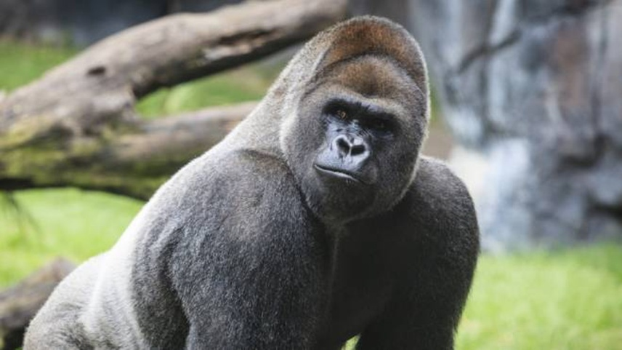
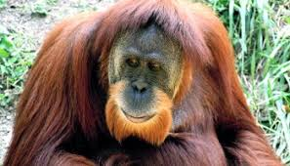
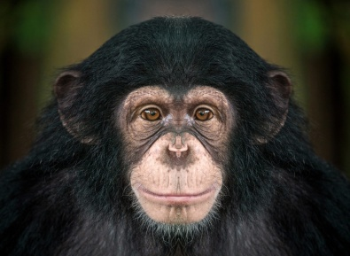
Grandi primati antropomorfi attuali
Una femmina allo stato libero
-aspettative di vita 30 anni;
-mortalità prepubere del 40-50%;
- primi 7 anni di maturazione, ultimi di sterilità;
-sessualmente matura a 6-7 anni;
-fertile ogni 4-5 anni perché è senza ovulazione durante la gravidanza, l’allattamento e le cure parentali che terminano 4-5 anni dopo il parto.
Stima di discendenza: 2-3 figli.
Per contro, vive in foresta pluviale, ambiente conservativo per eccellenza.

Slide 4
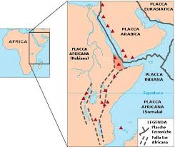
Rift Valley
Nel Terziario si sono formate grandi faglie in Africa Orientale che allargandosi e sollevando il bordo della Placca Africana, hanno formato una Grande Fossa Tettonica, la Rift Valley.

Slide 5
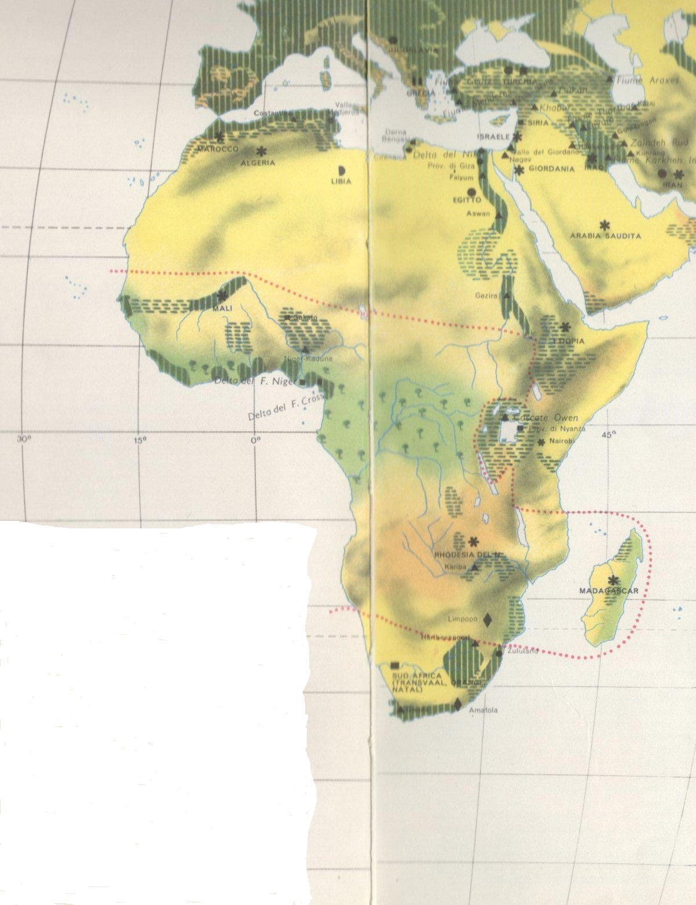
Cambiamento climatico
Il sollevamento del bordo orientale della Placca Africana ha progressivamente inaridito il Corno d’Africa e ha, d’altro canto, favorito la formazione del Bacino del Congo che raccoglie le precipitazioni delle perturbazioni atlantiche

Slide 6
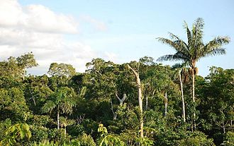
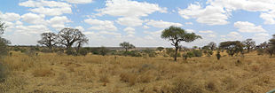
Da foresta pluviale e/o tropicale a savana arborata

Slide 7
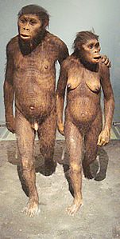
Stazione eretta
Gli ominidi in savana erano bipedi e camminavano eretti (orme di Laetoli, Tanzania, scheletro di Lucy, Hadar, Etiopia)
Liberate le mani dal giogo della deambulazione, potevano usarle per armarsi per difendersi dai predatori, offendere e abbattere prede o raccogliere e trasportare frutti, tuberi e altro cibo. Anche i loro piccoli avevano i piedi adatti a camminare, non completamente prensili, quindi erano tenuti in braccio dalla madre o portati per mano.
Australopithecus afarensis

Slide 8
Secondo Owen Lovejoy (2009), la stazione eretta era già stata acquisita prima che la foresta si riducesse, sostenendo inoltre che sia nata proprio per liberare le mani e farne un potente strumento.

Slide 9
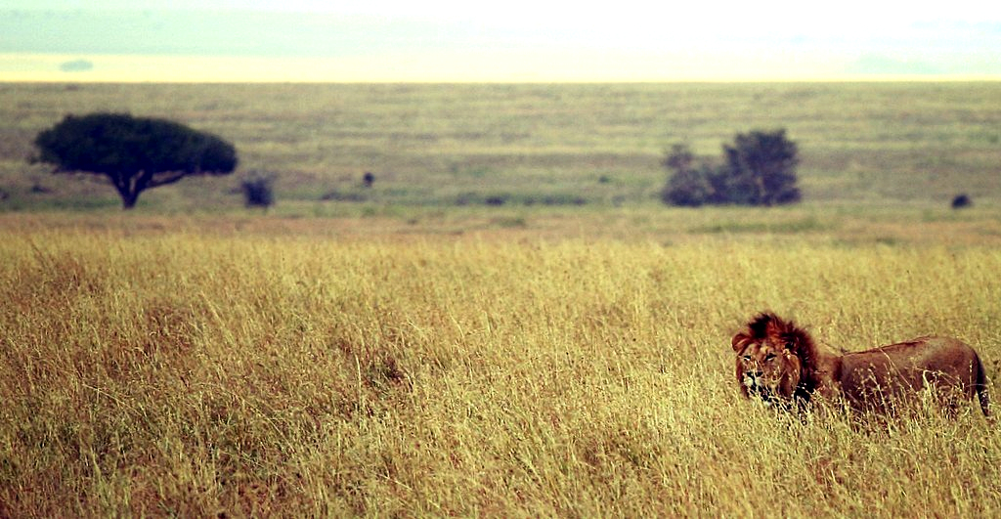
La savana è un ambiente particolarmente rischioso per un primate anche ad attitudini sociali di difesa di gruppo. Se le nascite per femmina fossero rimaste una ogni 5 anni, la popolazione delle scimmie antropomorfe sarebbe stata decimata e sarebbe scomparsa.

Slide 10
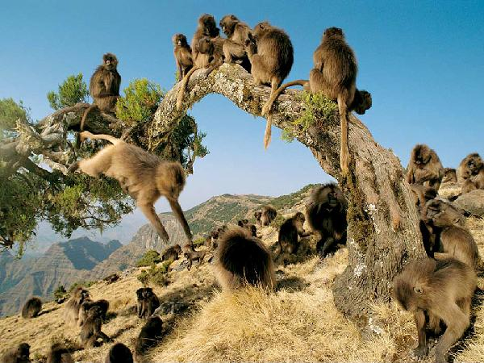
In savana sopravvivono i babbuini che sono sociali, quadrupedi corridori molto veloci, posseggono canini che servono a tener testa anche al leopardo e sono molto più fertili delle antropomorfe, partorendo ogni due anni.

Slide 11
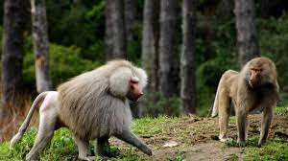
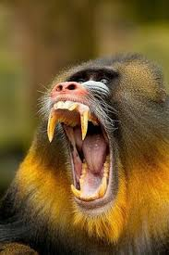
Babbuini
Quadrupedi e corridori veloci
Canini potenti

Slide 12
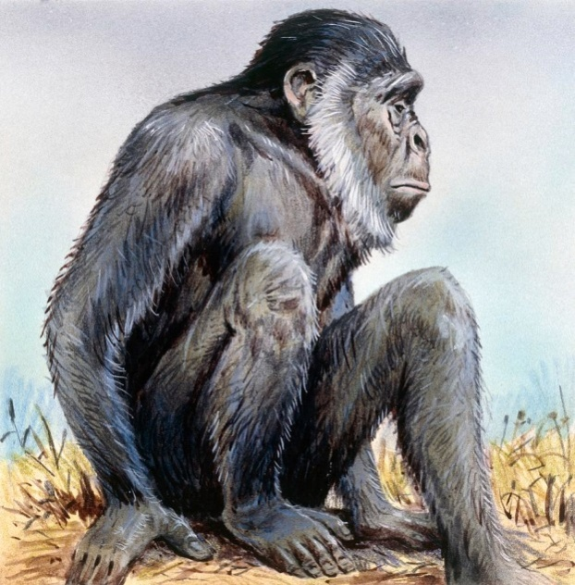
Ipotesi
Le scimmie antropomorfe nel Miocene erano probabilmente semierette, avevano già ridotto il tasso di mortalità dei piccoli, aumentando le cure parentali ma accrescendo la tendenza «K» (erano come gli scimpanzé). Vivevano in foresta che è un ambiente protettivo.
Se si hanno meno nascite per sopravvivere bisogna avere più cervello per curare di più la prole e renderla in seguito più indipendente e capace di sopravvivere.
Principio di retroazione positiva (è circolare):
sviluppo dell’encefalo - aumento del quoziente di intelligenza – aumento delle cure parentali -aumento del comportamento sociale – aumento dell’aggregazione di gruppo – aumento del gioco dei piccoli – prolungamento dell’infanzia – riduzione del numero dei figli.
Sivapithecus

Slide 13
Principio di retroazione positiva
sviluppo dell’encefalo - aumento del quoziente di intelligenza – aumento delle cure parentali -aumento del comportamento sociale – aumento dell’aggregazione di gruppo – aumento del gioco dei piccoli – prolungamento dell’infanzia – riduzione del numero dei figli.

Slide 14
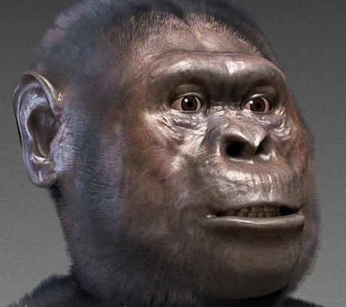
Riduzione fattore K
Australopithecus afarensis
La femmina umana può far figli ogni anno ed ha quindi ridotto la tendenza «K». Gli Ominidi sono scimmie antropomorfe con stazione eretta e braccia libere dalla deambulazione. Deve esserci un legame.
L’aumento delle risorse per nutrirsi, della socialità e della distribuzione dei compiti all’interno del gruppo, senza aumentare i rischi di essere predati e consumare meno energie, ha forse favorito la riduzione di «K».

Slide 15
Divisione dei compiti
Homo habilis
Ma tutto ciò necessariamente deve aver implicazioni nel sistema riproduttivo e nelle cure parentali.
I caratteri sessuali secondari (epigamici) lasciano purtroppo poche evidenze fossili che riguardano solo lo scheletro osseo. E’ ragionevole supporre però che una madre che può rimaner gravida ogni anno, può avere più piccoli da nutrire e da sola non può farcela. Si ammette, quindi, che anche i maschi facessero la loro parte, proteggendo il territorio, portando il cibo alle femmine e alla prole o sostituendo le femmine nella cura della prole fin che queste si nutrivano.

Slide 16
Riduzione dell’aggressività
Perché questo sia avvenuto è necessario che sia diminuita l’aggressività nei maschi nella competizione per le femmine in calore.
Le differenze di taglia negli ominidi fossili le conosciamo perché abbiamo resti scheletrici e sappiamo che i maschi sono un po’ più grandi (20%) delle femmine come negli uomini attuali. Gli uomini sono monogami ma parzialmente poliginici ed è presumibile che lo fossero anche gli Australopitecini.
Questi comportamenti sembrano legati alla taglia.

Slide 17
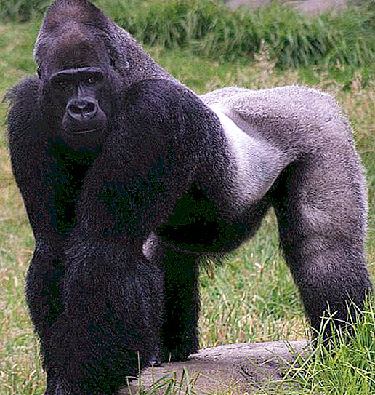
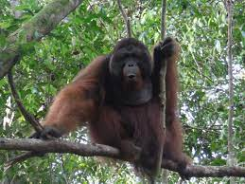
Poliginici
Gorilla
Orangutan

Slide 18
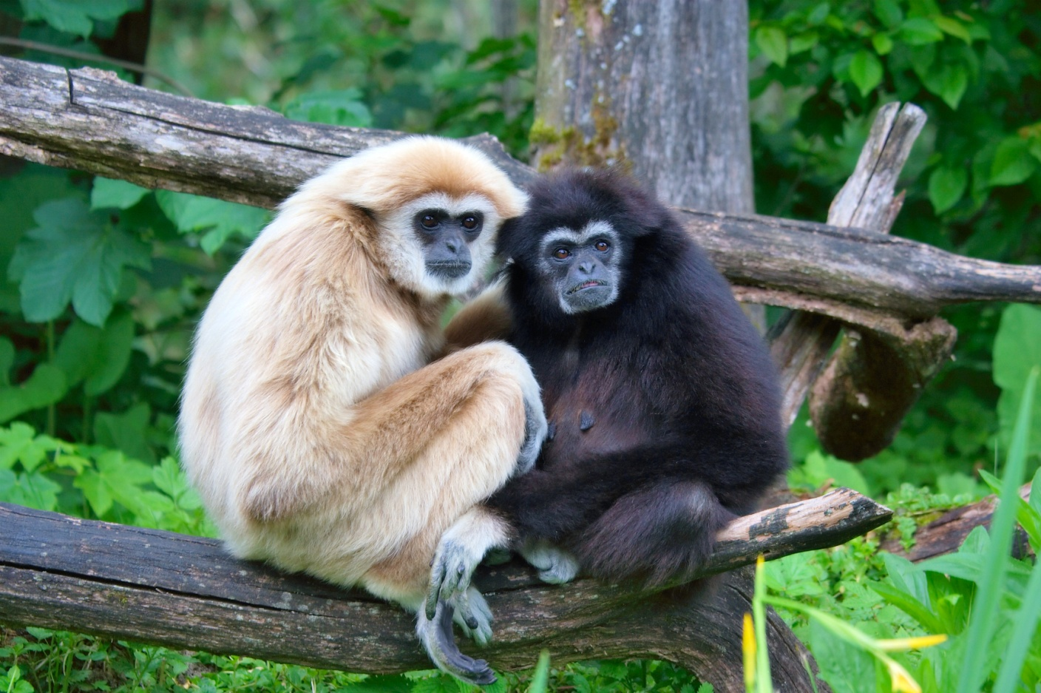
Strettamente monogami
Gibboni

Slide 19
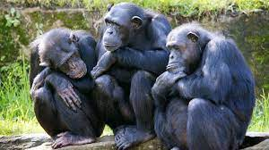
Promiscui
Scimpanzè

Slide 20
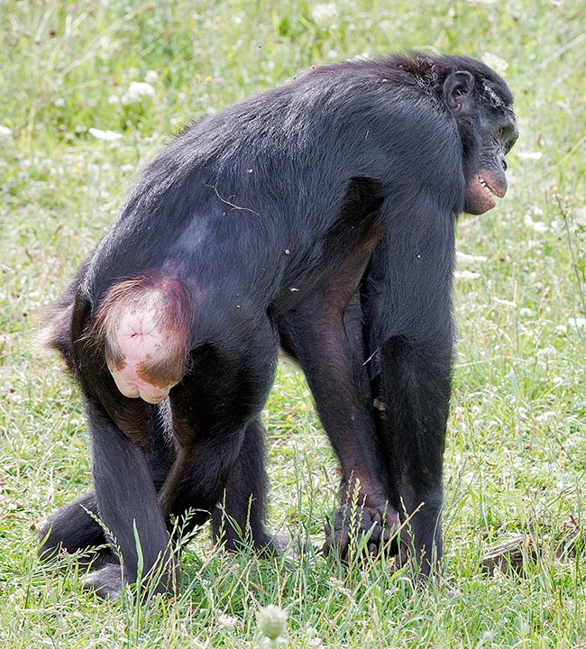
L’estro nelle femmine di scimpanzè
Scimpanzé in calore
L’estro delle femmine negli Scimpanzé si manifesta con il rigonfiamento e l’arrossamento della zona perianale e con la produzione di un ferormone odoroso. La visione della zona perianale rossa e l’odore del ferormone eccita tutti i maschi e li rende aggressivi. Se gli Scimpanzé vivessero in savana, distratti dalle femmine in calore cadrebbero in mano dei predatori. Questo non è avvenuto negli Australopitecini di savana perché erano probabilmente, come gli umani, monogami–parzialmente poliginici.

Slide 21
Se si deve diminuire l’aggressività è necessario che le femmine non odorino più molto e non mostrino a tutti i maschi il sedere rigonfio e rosso.
In savana e con la stazione eretta le femmine non ostentano più la zona perianale e quindi le natiche. Queste, come richiamo sessuale, vengono sostituite dal petto che si rigonfia.
Essendo più fertili, le femmine degli ominidi non devono essere fecondate subito, ma possono richiamare l’interesse sessuale di un compagno esponendo da vicino le differenze epigamiche.
Australopithecus afarensis

Slide 22
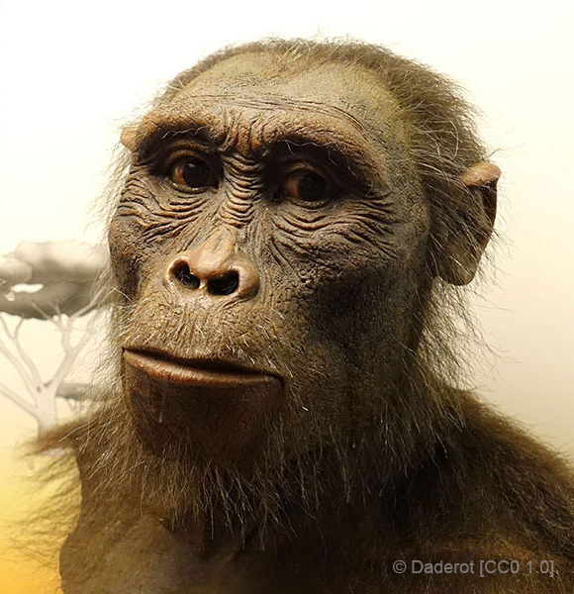
Australopithecus afarensis
Negli umani le femmine sono sempre recettive, quindi è calato l’interesse per l’ovulazione. Così doveva essere capitato anche ai primi ominidi.
Il maschio che piace e che eccita di più la femmina viene avvicinato da questa. E cosa vede? Una femmina meno pelosa, con la faccia più rotonda come quella di un bambino (neotenia), con peli del capo più lunghi, pelle più liscia, petto rigonfio, bacino più largo e più in carne, movimenti più aggraziati.
Per la femmina il richiamo sessuale è quindi indirizzato verso meno maschi o uno solo. Questo può innescare anche altri comportamenti come l’offerta di cibo che è il preludio ad un sostentamento reciproco e all’alimentazione della prole. Il tutto porta ad una riduzione dell’aggressività e ad un aumento della socialità.

Slide 23
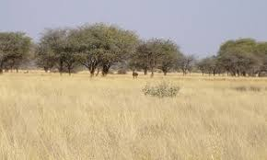
Con la stazione eretta,l’erba alta della savana permette ad un ominide, data l’altezza di 1.20 m di un adulto, di controllare l’eventuale avvicinamento di un predatore. Permette di nascondersi o di rimanere in contatto visivo con i propri simili per meglio intervenire in caso di caccia o di aggressione. Permette anche gli incontri con l’altro sesso, ora riconoscibile per la crescita del petto nelle femmine in esposizione molto più alta rispetto alle pudenda.

Slide 24
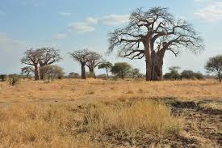
L’eros umano nasce quindi probabilmente nel Terziario per dare maggiori possibilità di vita agli Ominidi che si sono poi adattati ai nuovi ambienti aperti, pena l’estinzione.
La grande rivoluzione sessuale è stata innescata da cause geologiche, la
formazione della Grande Fossa Tettonica, che ha inaridito il Corno d’Africa e ha costretto l’adattamento degli Ominidi ai nuovi ambienti aridi, le savane arborate.

